Slide 1
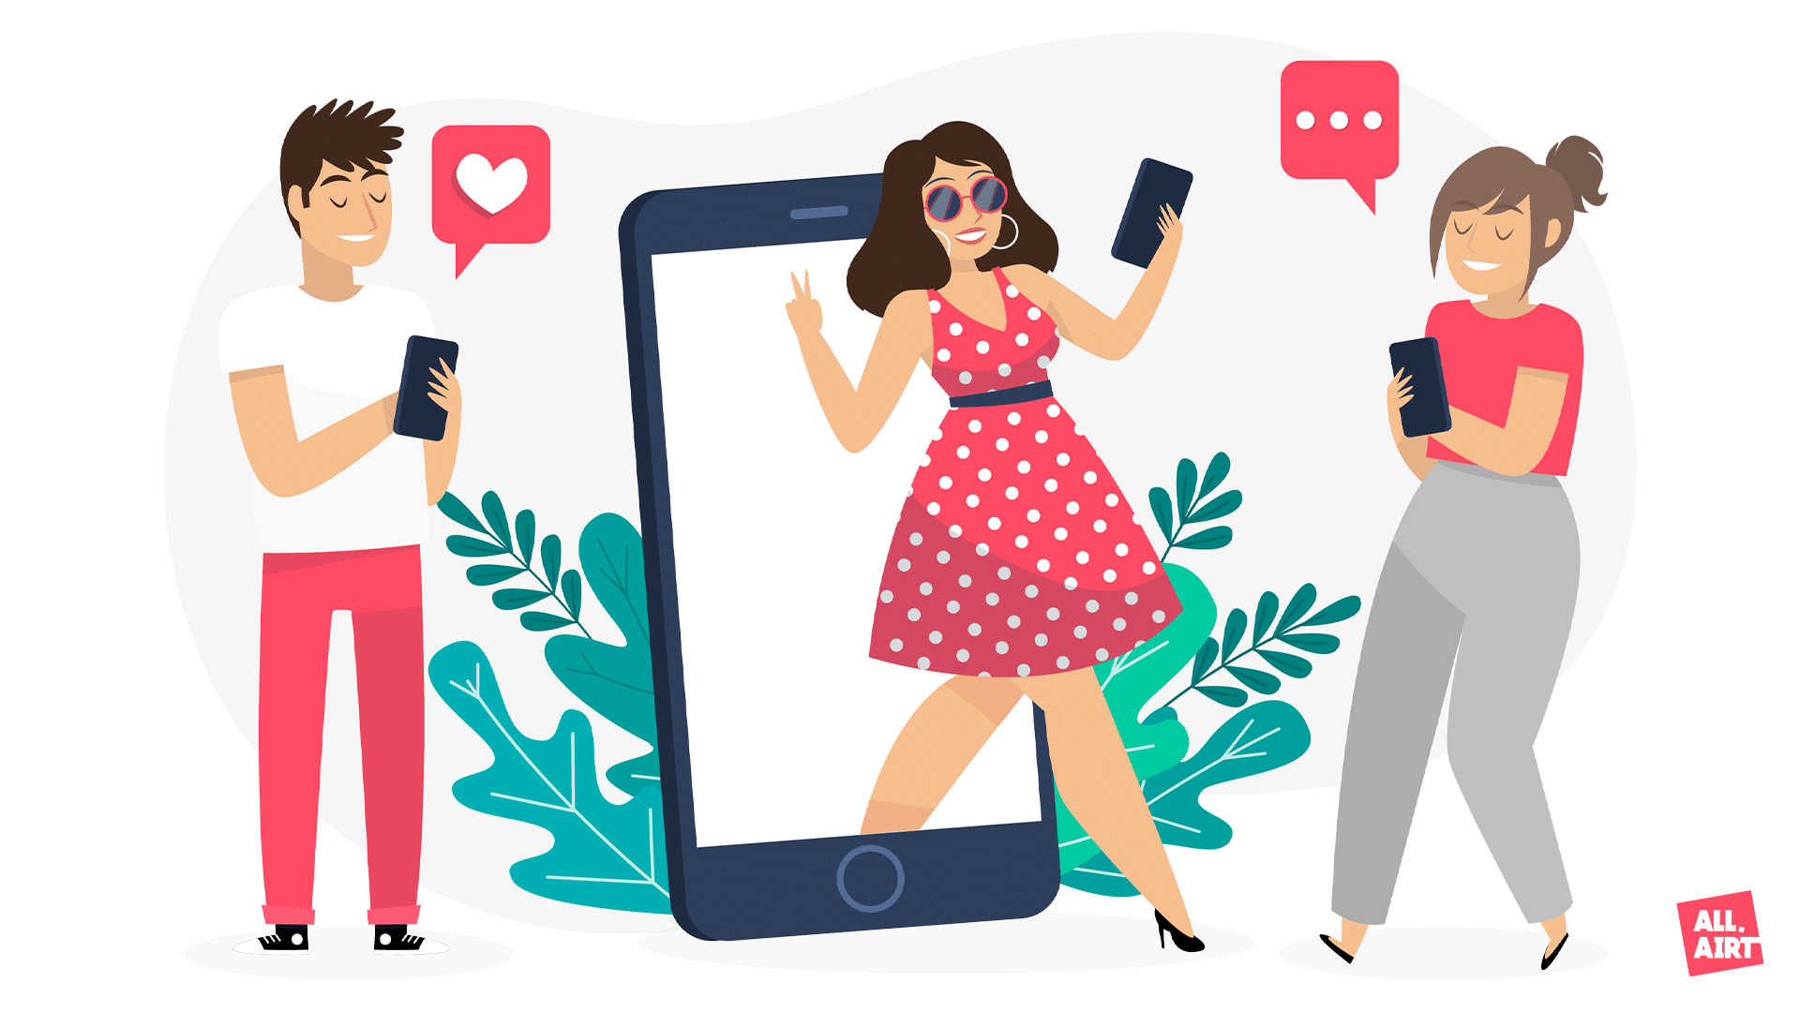
Influencer und Stars
Kursleiterin: Qu, Panpan
Teilnehmerin: 7
Datum: 12.04.2023

Slide 2
Was machen wir heute
1. über mein Lieblingsinfluencer sprechen
2. Vor- und Nachteile von Influencer
3. Reflexion

Slide 3
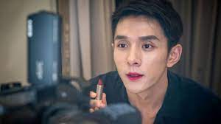
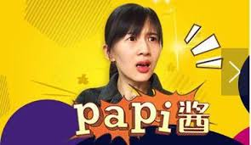
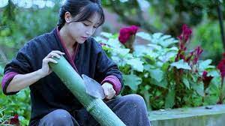
Was ist Influencer*in?
Influencer sind Menschen, die in sozialen Netzwerken sehr viele Menschen erreichen. Sie bringen andere Menschen dazu, ihnen im Netz zu folgen, also ihre „Freunde“ oder „Follower“ zu werden. Influencer berichten zum Beispiel von ihrem Leben und machen dabei Werbung.
Youtuber
Merkmale:
Aktiv im Netz
Viele „Follower“
Interessant für anderen
Unternehmen setzen Influencer ein für Werbungen.

Slide 4

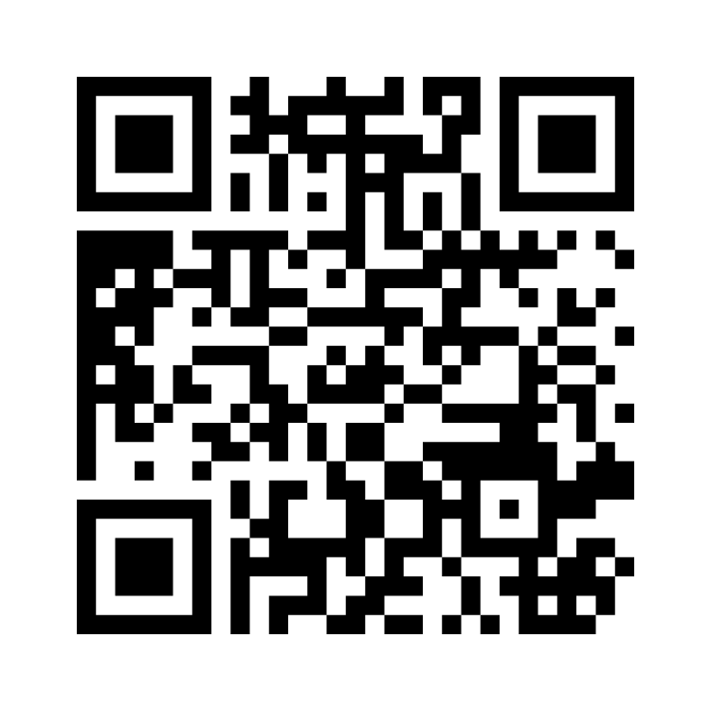
Die Tätigket von Influencer*in?
Was können die Influencer*in auf Plattform teilen?
Wodurch warden sie bekannt?

Slide 5
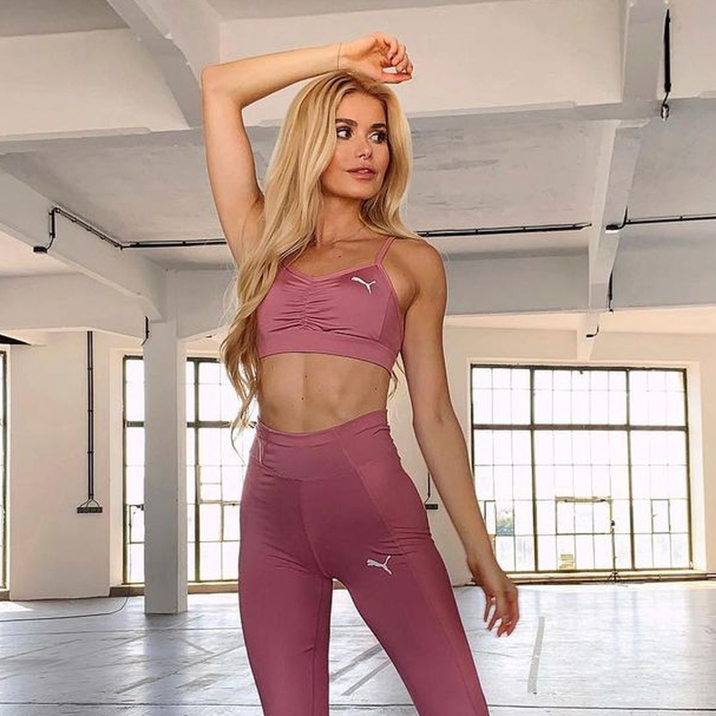
Welche deutsche Influencer kennt ihr?
Pamela Reif
Sie bietet kostenlose Fitnessvideos und Workoutpläne.
Sie verkauft ihre eigenen Lebensmittel.

Slide 6
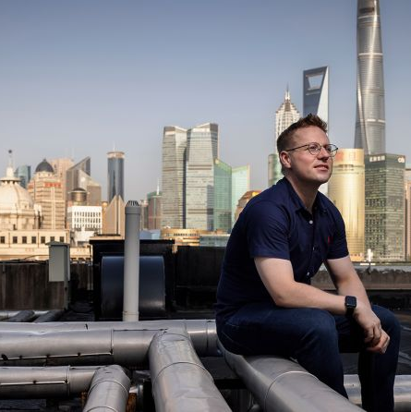
Afu Thomas
Er präsentiert in humorvollen Videos sein Leben
und seine Erlebnisse als Deutscher in China

Slide 7
Frage an alle?
Was ist der Unterschied zwischen Influencern und Stars?
1. Anforderung für Stars sind hoch, viele Voraussetzungen, um Stars zu werden.
2. Arbeitsstätte sind unterschiedlich
3. die Qualität von ihren Werken, die von Stars sind wertvoller.
4. Abstand/Interaktion: Influencer mehr Interaktionen mit Zuschauern
Nachbarschaft: Stars in der Nähe

Slide 8
PA: Diskussion
Wer ist eure Lieblingsinfluencer*in?
Wofür ist er/sie bekannt?
Warum seid ihr Follower von ihm/ihr?
  Wegen der Ähnlichkeit zwischen euch?
  Seht ihr Influencer als Vorbild an?
  Um euch zu entspannen?
  ...

Slide 9
Technik/Tipps für Schminken teilen
aufschlussreich
Bilibili
Tiktok, erholsame und entspannte Inhalte
Chinesische Kultur verbreitern

Slide 10
Diskussion in der Gruppe:
Influencer als Vorbild?
Was findet ihr, wenn die Jugendlichen Influencer als Vorbild ansehen? Gibt es Vorteile?
Nachmachen Ähnliche Lebenserfahrungen, ihnen nachmachen.
Den Horizont erweitern
Motivation finden
…

Slide 11
Vor- und Nachteile?
Ähnliche Lebenserfahrungen, ihnen nachmachen.
Den Horizont erweitern
Motivation finden
Neue Fähigkeit erwerben
Möglichkeiten für Leben/Zukunft finden
Lebensziel/Ausgangsweg finden
… Schwelle einflussreich
Negative Inhalte/Einstellungen verbreitern
Den Jugendlichen fehlt eigene Beurteilung und sind leicht von Influencern zu beeinflussen.
Schlechte Lebenswerte entwickeln sich.

Slide 12
Was könnten die Nachteile sein?

Slide 13
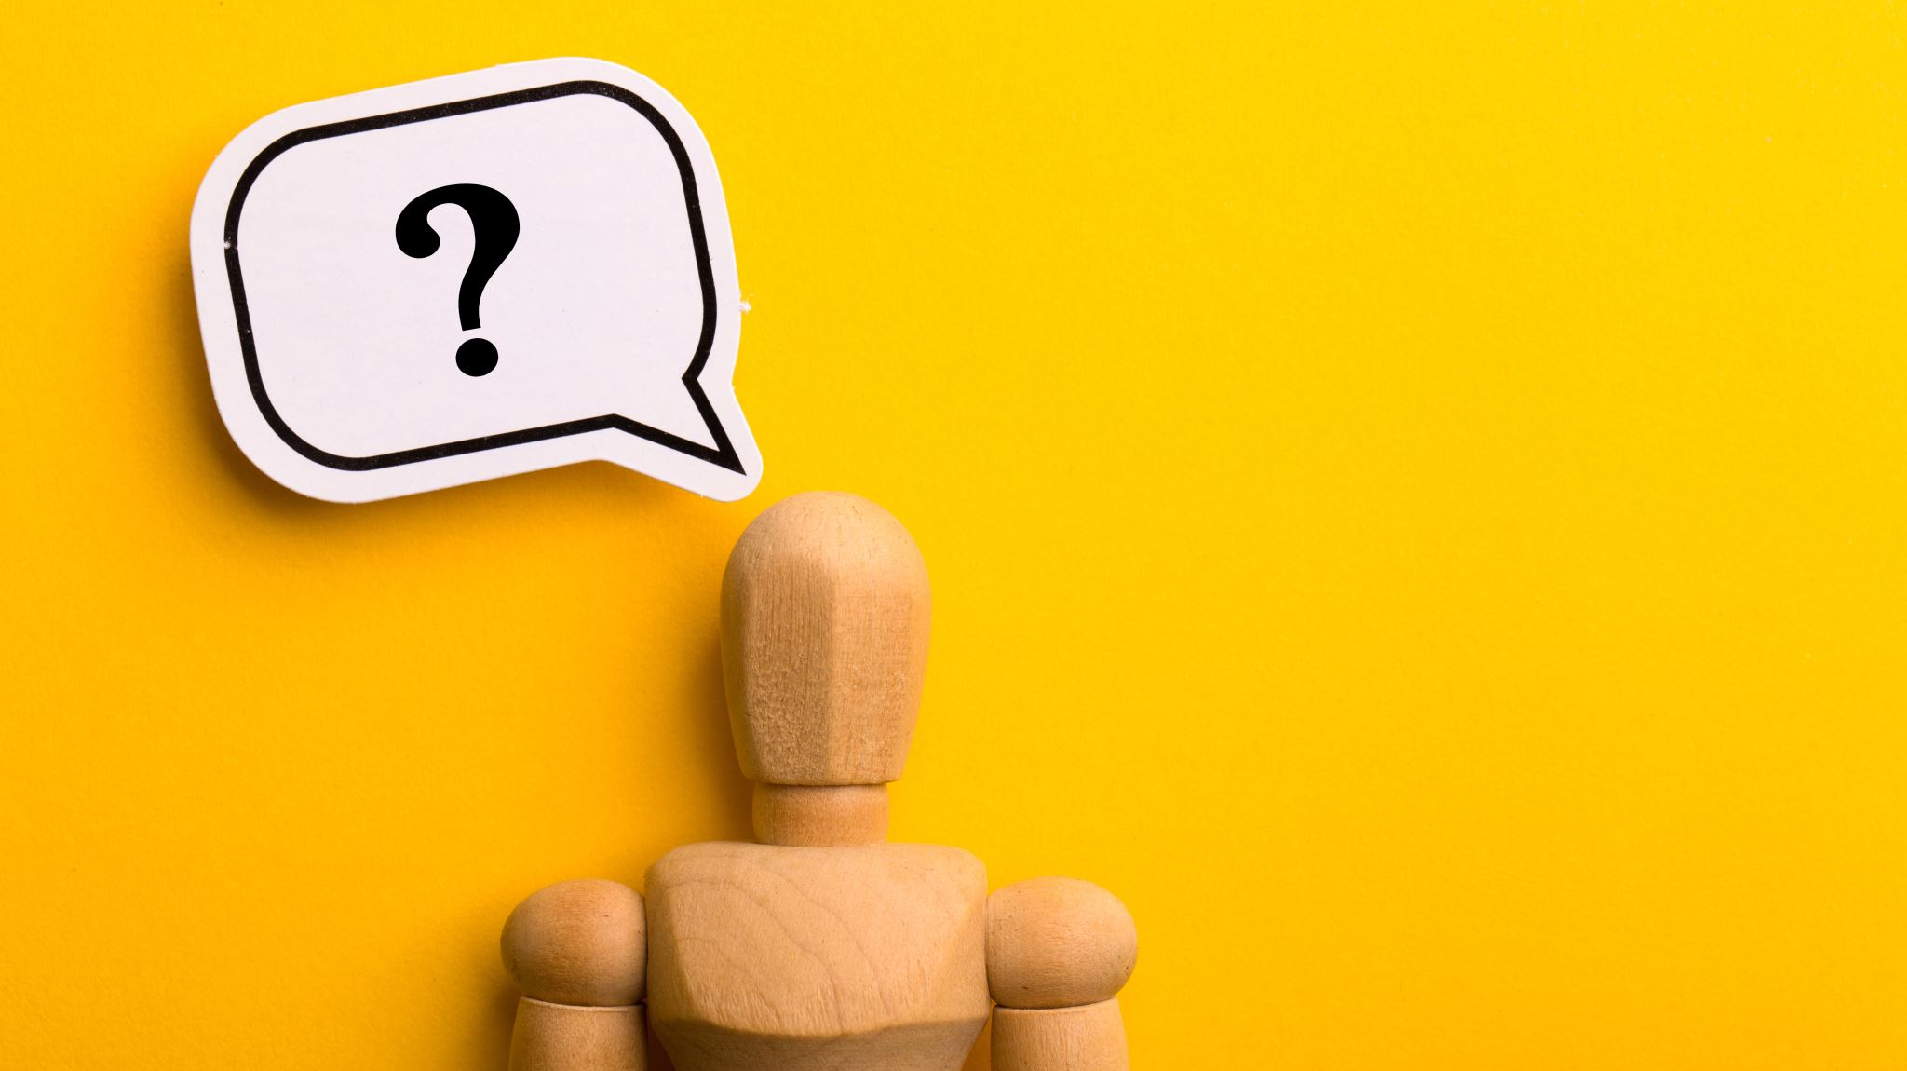
Weitere Frage?

Slide 14

Reflexion

Slide 15
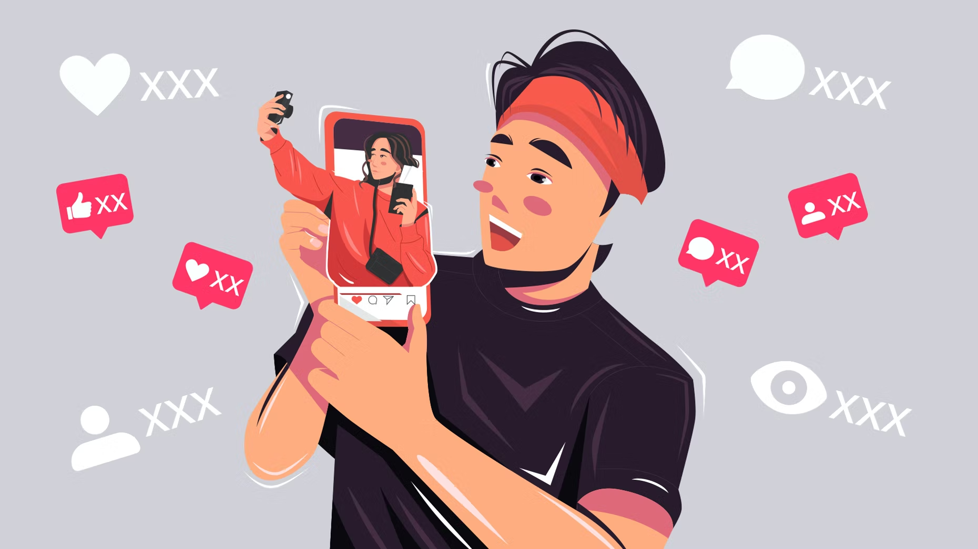
Vielen Dank für eure Aufmerksamkeit!

